Slide 1


PEMOGRAMAN
WEB ENTERPRISE
09
Modul ke:
View Pada Codeignitier
Fakultas
Hariesa B.P, ST, MM
FASILKOM
Program Studi
Sistem Informasi

Slide 2

Module Overview
View

Slide 3
Definisi
View adalah informasi yang di tampilkan kepada User, sebuah View secara normal adalah sebuah laman web, tetapi di Codeigniter, sebuah View bisa dibuat menjadi sebuah penggalan halaman web seperti header atau footer. Bahkan bisa berupa RSS Page, atau jenis "Page" lainnya.

Slide 4
Cara membuat view
Semua file views berada pada folder application/views
Isi dari file views bisa berupa html, css, js
Untuk menampilkan view maka perlu dipanggil dari controller dengan perintah $this->load->view(‘nama_file');
Pada nama_file tidak perlu lagi mendefinisikan extensi .php karena secara otomatis sudah dikenali

Slide 5
Integrate Adminlte into CI

Slide 6
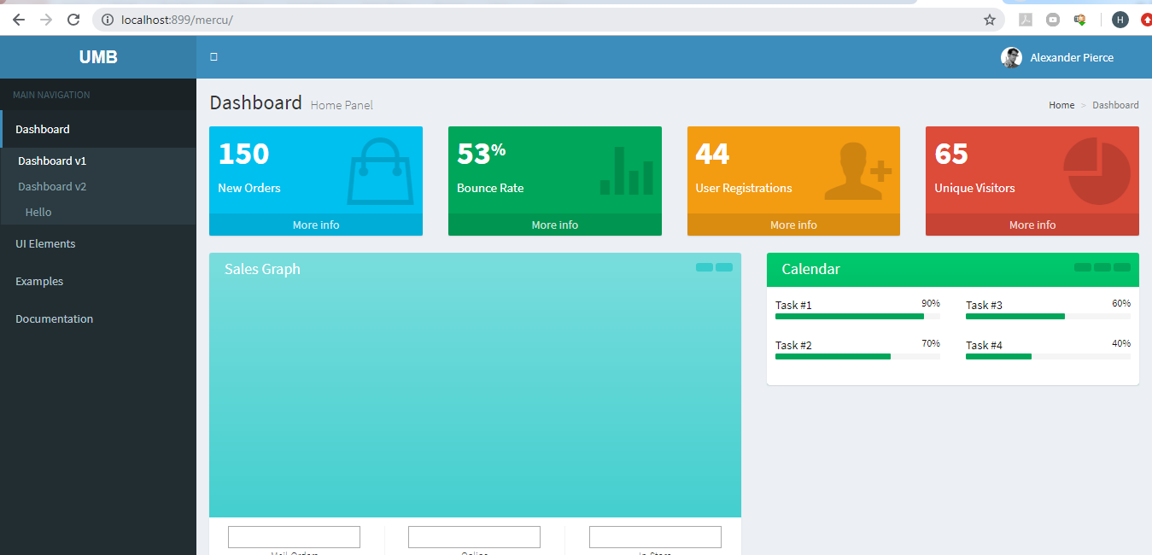
Layout Default

Slide 7
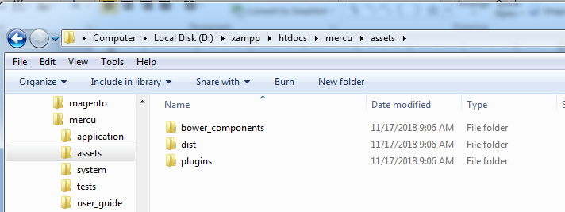
Add Assets
Create folder assets in mercu folder
Copy three folder from adminlte into assets

Slide 8
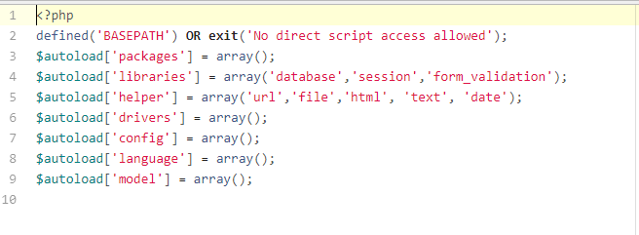
Edit file autoload.php (config)

Slide 9

Edit config.php (config)

Slide 10
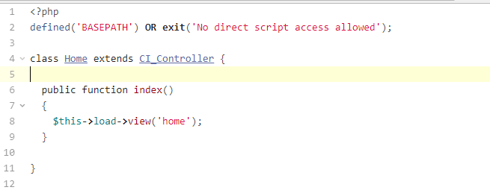
Create Home.php (Controller)

Slide 11
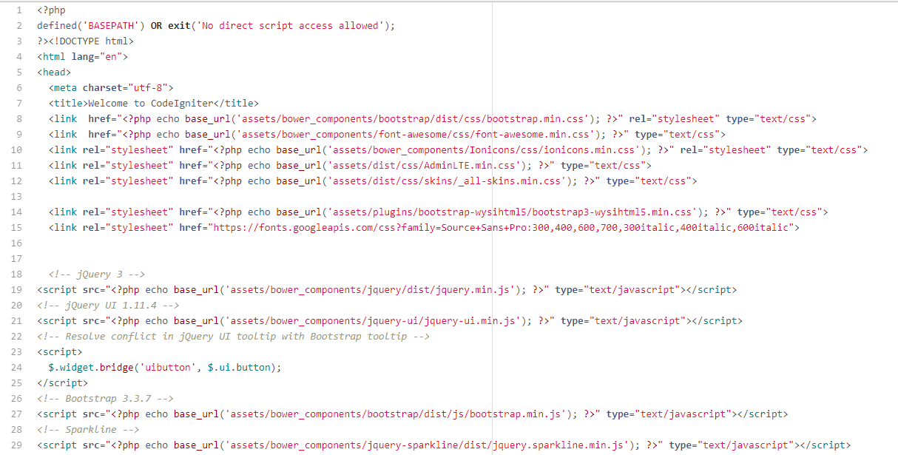
Create home.php (views)

Slide 12
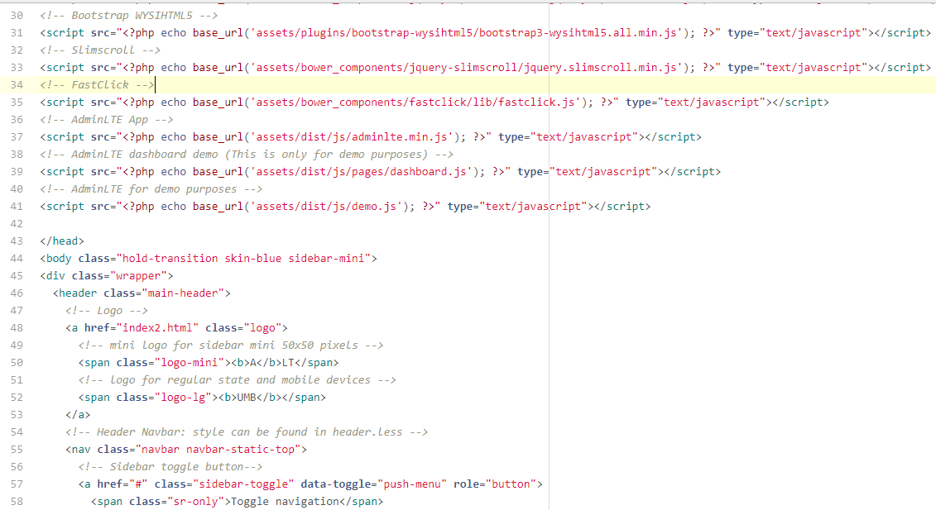

Slide 13
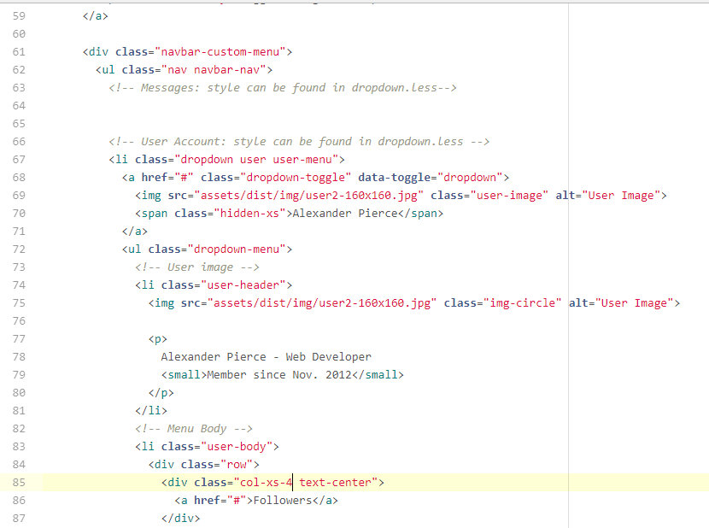

Slide 14
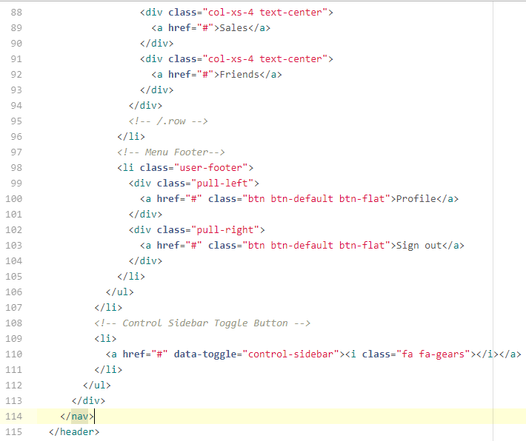

Slide 15
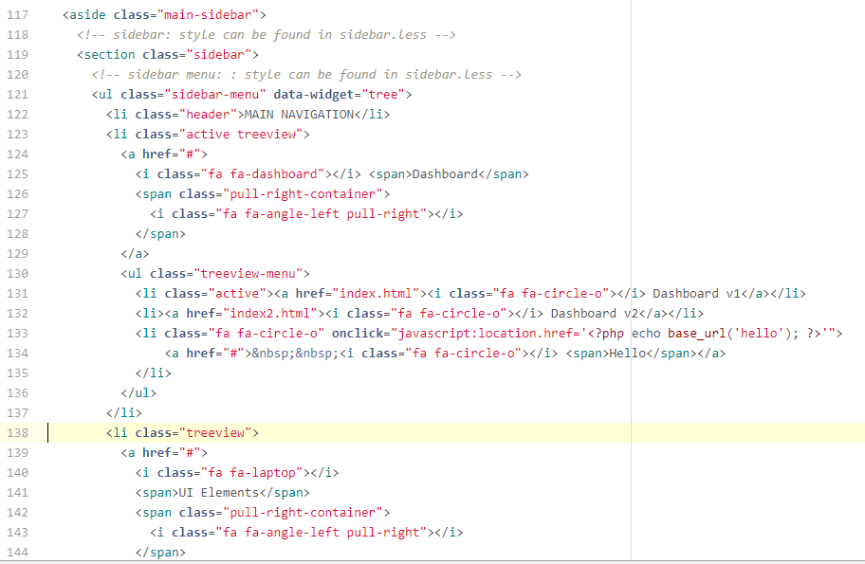

Slide 16
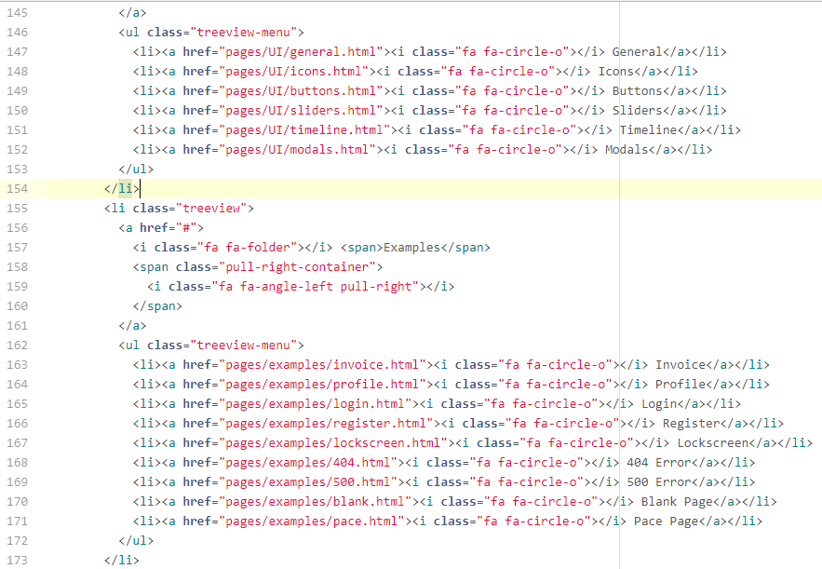

Slide 17
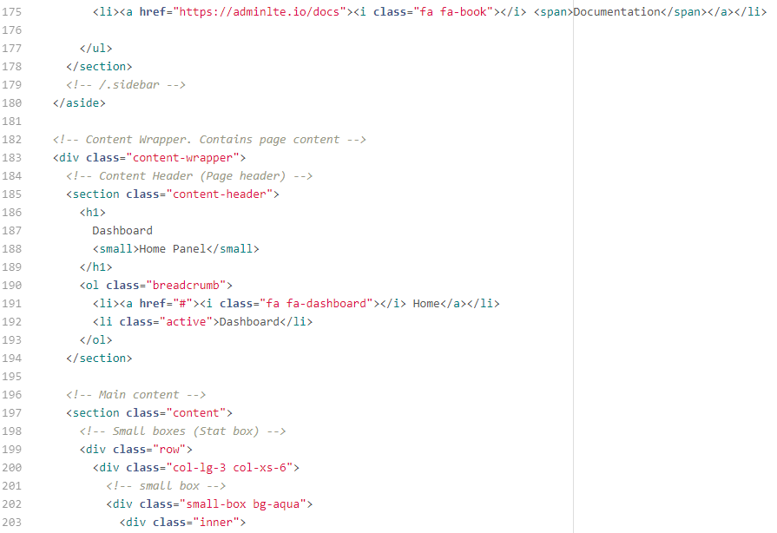

Slide 18
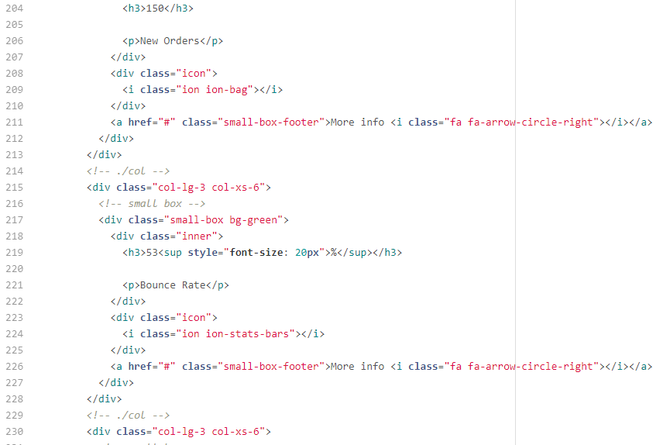

Slide 19
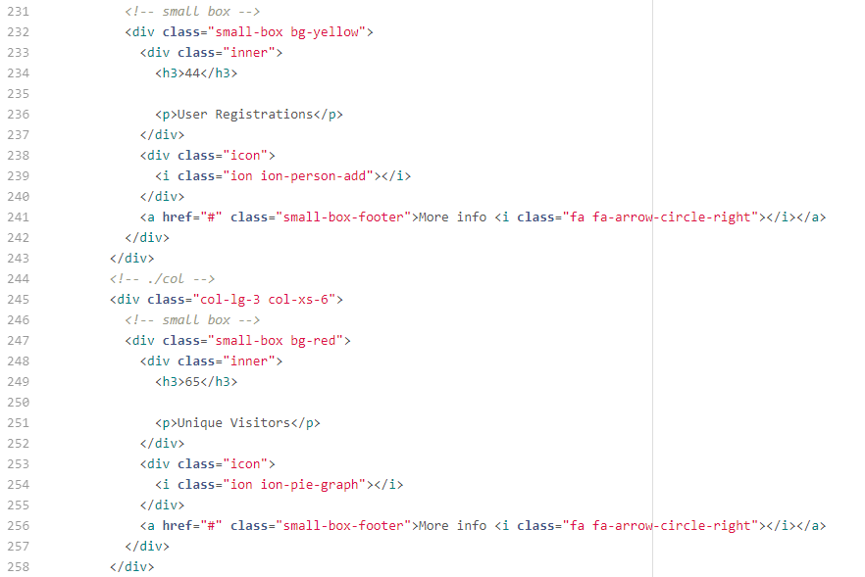

Slide 20
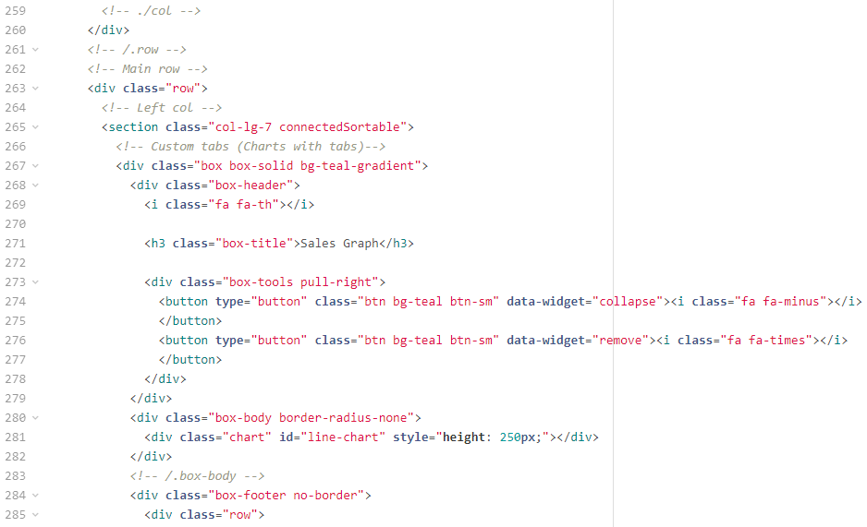

Slide 21
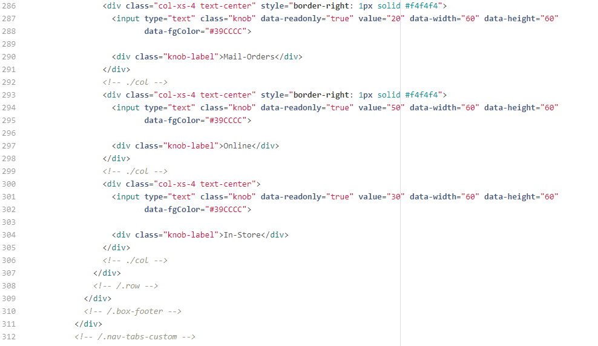

Slide 22
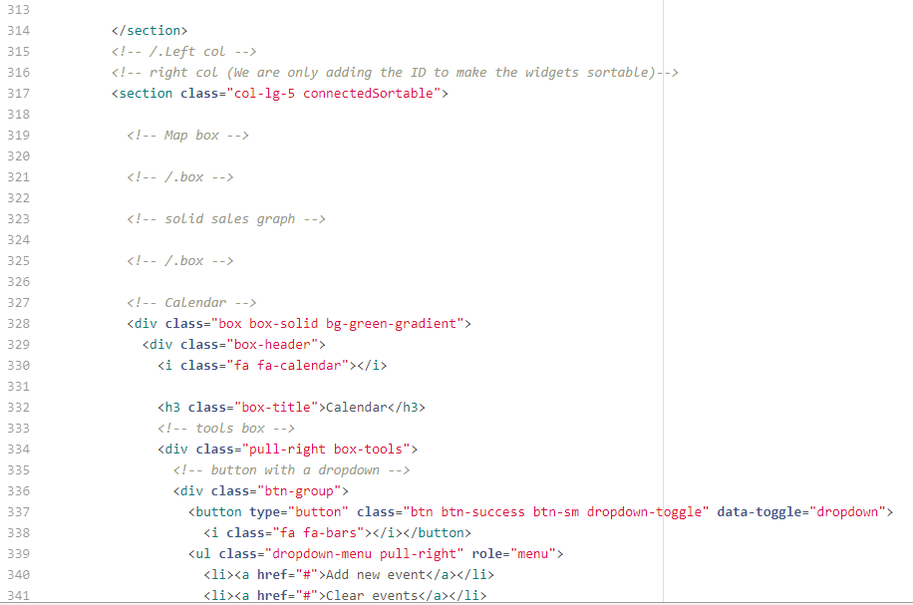

Slide 23
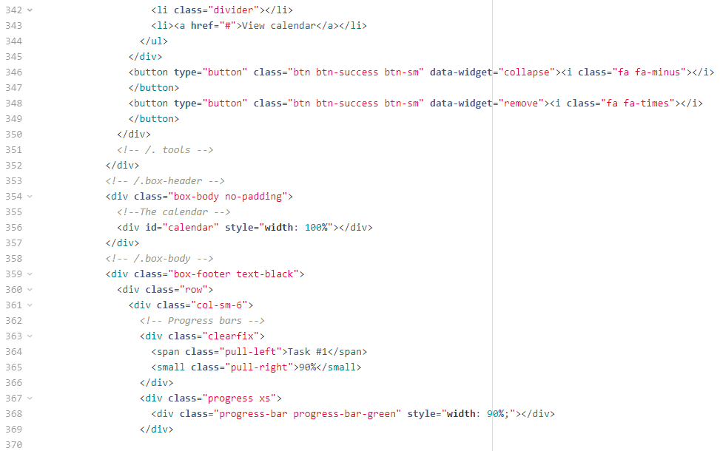

Slide 24
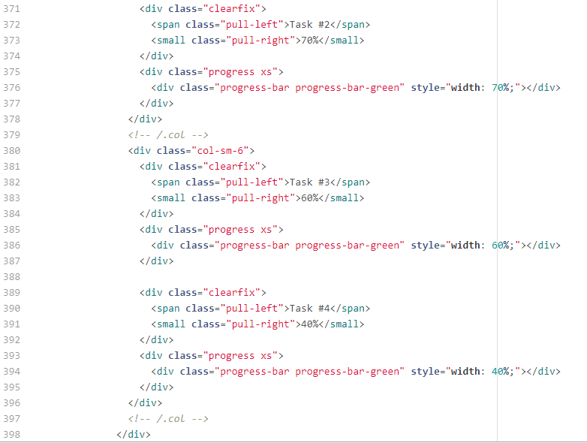

Slide 25
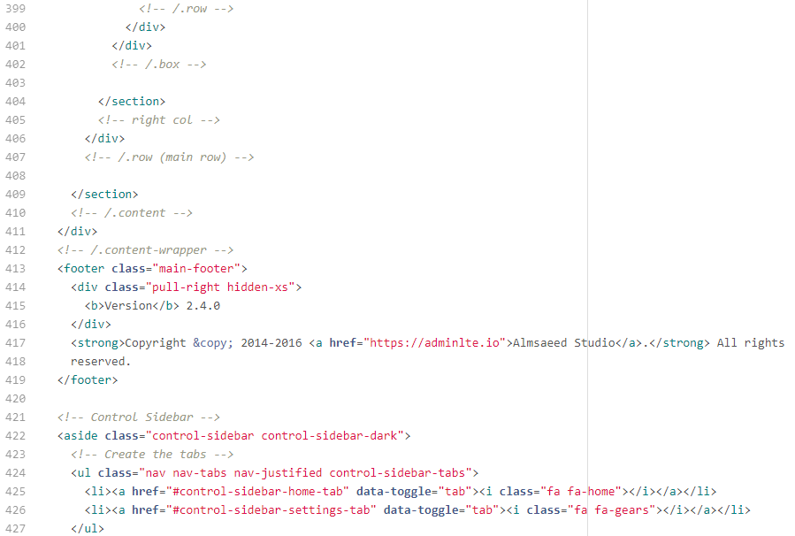

Slide 26
Berlanjut di baca codingan => copy kan file hello.php di folder view

Slide 27
Run your program and don't forget to change yaour routes.php in folder config

Slide 28
Terima Kasih

